Slide 1
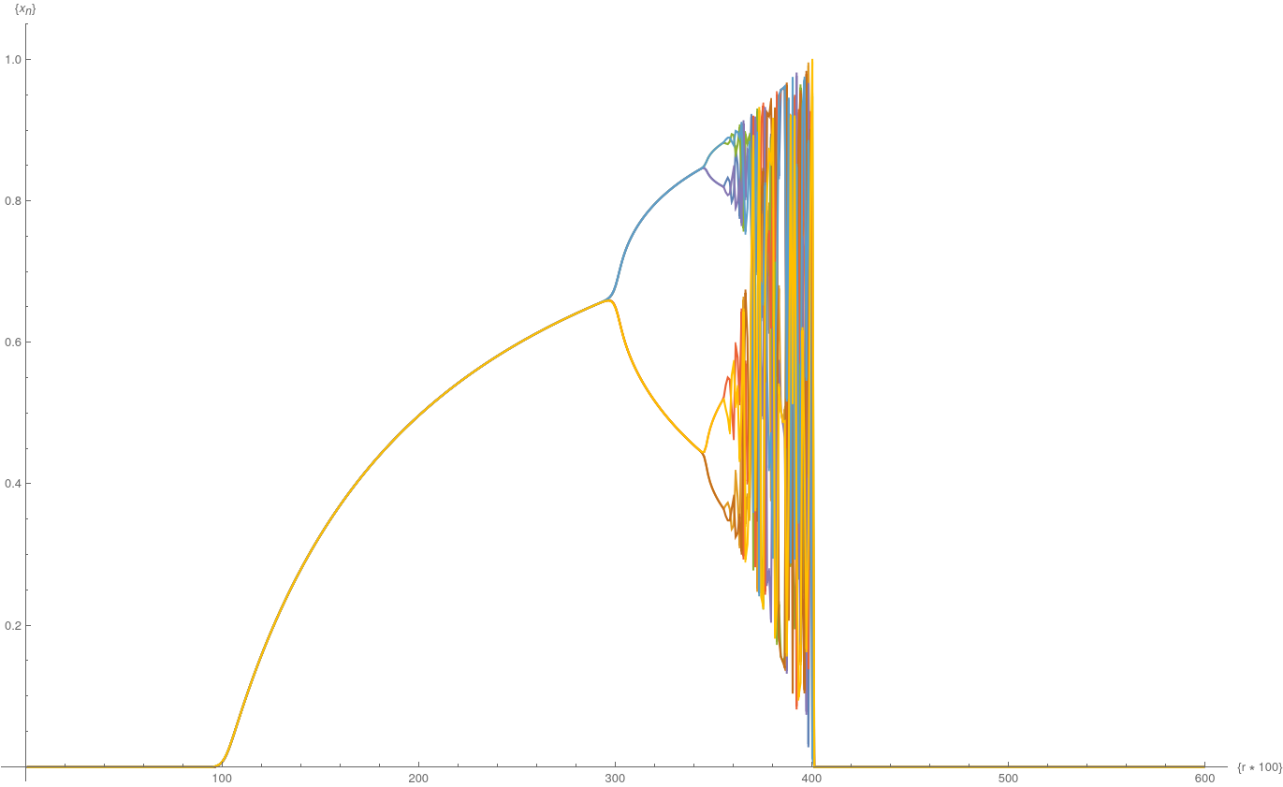
Constante de Feigenbaum

Slide 2

Le problème
La question qui met en marche notre recherche est la suivante:
Comment pouvons-nous trouver le nombre de lapins que nous aurons l'année prochaine? Allons plus loin: le nombre de lapins que nous aurons dans n ans.
On est tentes de suggérer une équation comme celle-ci:

Slide 3
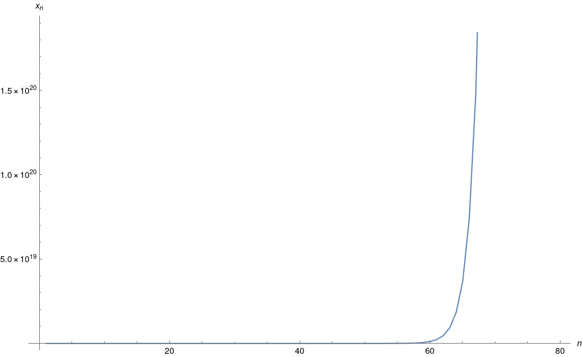

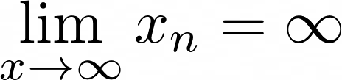

Slide 4
On doit donc ajouter un condition limitante a notre equation.
Maintenant, Xn devienne un fraction de le nombre maximale des lapins
qui pourront viver dans le meme temps

Slide 7
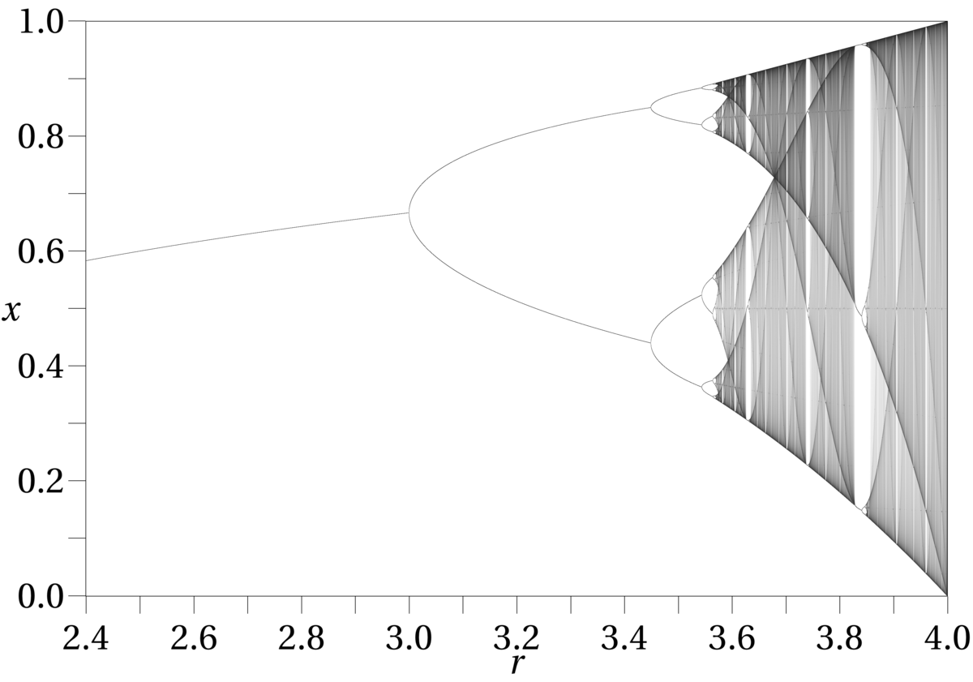
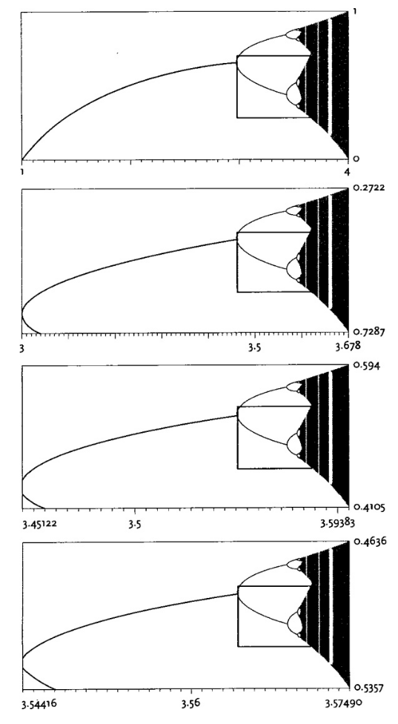

Slide 8
